Slide 1

TRƯỜNG MẦM NON TÂN TIẾN
LĨNH VỰC PHÁT TRIỂN NGÔN NGỮ
Đề tài: Thơ “ Bó hoa tặng cô”
Lứa tuổi: 5 – 6 tuổi

Slide 2

Mục đích yêu cầu
1. Kiến thức:
- Trẻ nhớ tên bài thơ “ Bó hoa tặng cô”.
- Trẻ biết được ý nghĩa của bài thơ: Nói lên tình cảm của các con đối với các cô nhân ngày ngày 8/3 các bạn nhỏ nông thôn đã hái những đóa hoa đồng nội đem về tặng cô giáo của mình, bó hoa có nhiều bông hoa có ,màu sắc và tên gọi khác nhau khi tặng hoa cho cô các bạn rất bòi hồi xúc động không nói lên lời nào và cô đón nhận bó hoa cảu các bạn với tất cả niềm yêu thương trìu mến
2. Kĩ năng:
- Rèn cho trẻ kĩ năng trả lời câu hỏi rõ ràng, mạch lạc.
- Phát triển ngôn ngữ, khả năng quan sát, ghi nhớ, tư duy có chủ định của trẻ.
3. Thái độ
- Hứng thú tham gia các hoạt động cùng cô.

Slide 3

Trẻ hát bài: Quà 8/3

Slide 4

Thơ: Bó hoa tặng cô

Slide 5
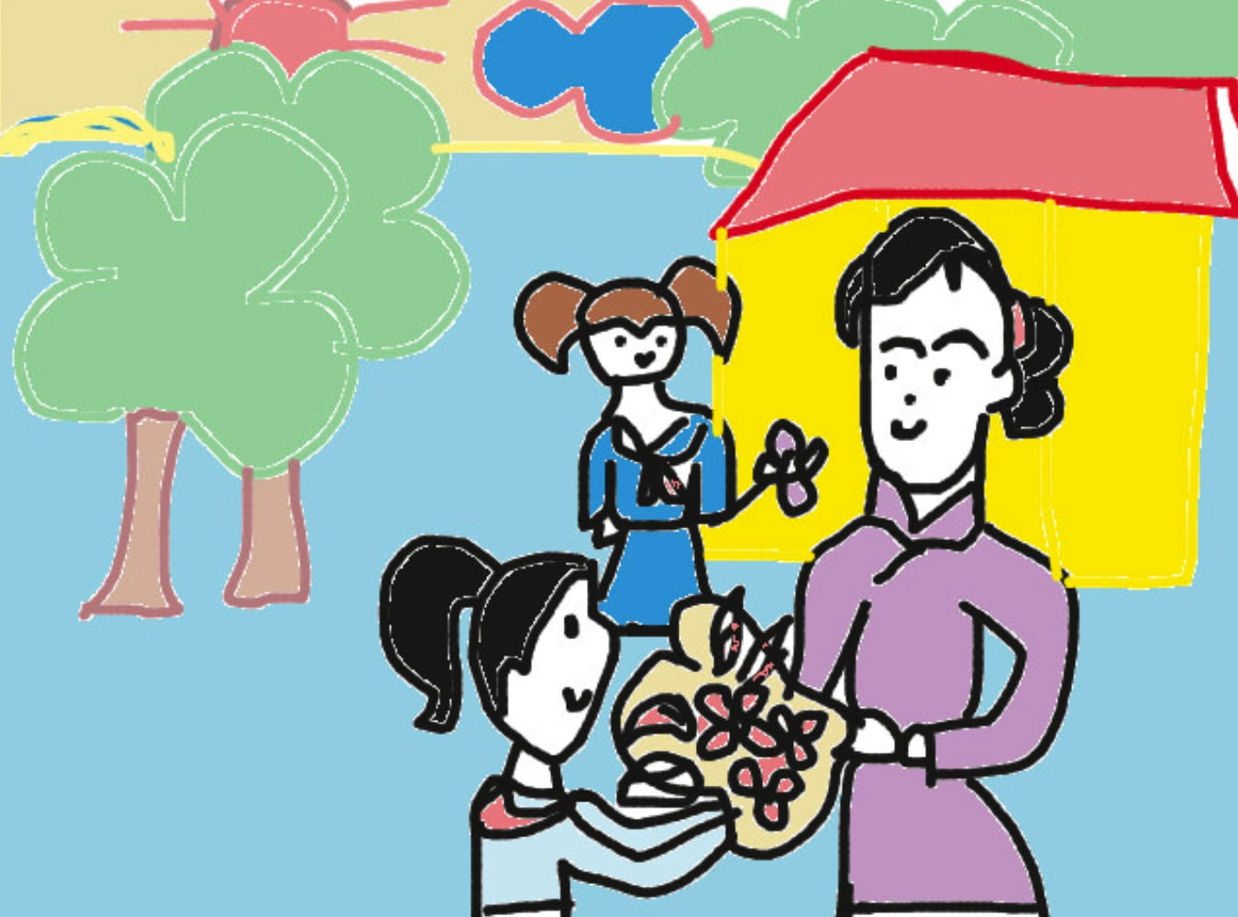
Lần 1: Cô đọc bài thơ diễn cảm
Ngày mồng tám tháng ba
Chúng em đi hái hoa
Mang về tặng cô giáo
Bó hoa của em đây
Vàng tươi hoa cúc áo
Hồng hồng hoa cối xay
Đỏ rực nụ dong riềng
Tím tím hoa bìm bìm
Dây tơ hồng em cuốn
Thành một bó vừa xinh
Sao em hồi hộp thế
Chẳng nói được câu nào
Lời cô than thiết sao
Vòng tay cô dịu quá
Có phải hoa nói hộn
Cho lòng em xôn xao
Ôi chum hoa bé nhỏ
Của đồng quê ngọt ngào

Slide 6
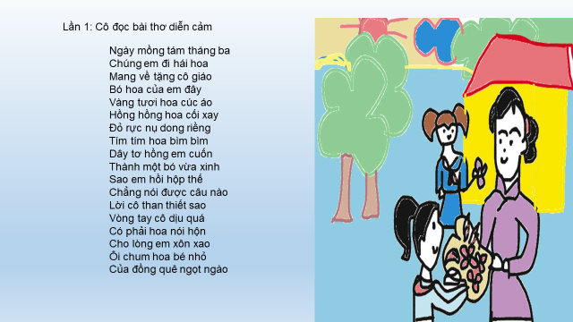
Lần 2: Cô đọc kết hợp tranh minh hoạ.

Slide 7


Câu 1: Cô vừa kể cho các con nghe bài thơ gì?
Bó hoa tặng mẹ
Bó hoa tặng cô
Bó hoa tặng bà

Slide 8

Câu 2: Trong bài thơ nói về điều gì?
Ngày tết
Ngày 8/3
Ngày 20/11

Slide 9
Câu 3: Ngày 8/3 là ngày gì?
Nhà giáo Việt Nam
Quốc tế phụ nữ
Tết

Slide 10
Câu 4: Bó hoa của các bạn nhỏ có những loại hoa nào?
1. Hoa cúc, hoa hồng, hoa rong diềng
2. Hoa lan

Slide 11
Câu 5: Các bạn nhỏ khi tặng quà cô giáo các bạn như thế nào ?
1. Hồi hộp
2. Tự tin

Slide 12
Bài thơ đã nói lên tình cảm của các con đối với các cô nhân ngày ngày 8/3 các bạn nhỏ nông thôn đã hái những đóa hoa đồng nội đem về tặng cô giáo của mình, bó hoa có nhiều bông hoa có, màu sắc và tên gọi khác nhau khi tặng hoa cho cô các bạn rất bòi hồi xúc động không nói lên lời nào và cô đón nhận bó hoa cảu các bạn với tất cả niềm yêu thương trìu mến
GD: Trẻ biết yêu quý tôn trọng biết ơn công ơn của cô giáo, bà, mẹ, chị gái… của mình nhé!
Lần 3 : Cô đọc diễn cảm lại bài thơ

Slide 13

Trẻ đọc thơ
- Cả lớp đọc 3- 4 lần
- Tổ, nhóm , cá nhân
- Đọc theo hiệu lệnh của cô
+ Đọc to - nhỏ

Slide 14
Cô cho trẻ vận động bài “ Bông hoa mừng cô”

Slide 15
Chúc các bé chăm ngoan học giỏi

